Slide 1



DEVELOPPEMENT DE CAPTEURS PIXELS POUR L’EXPERIENCE ATLAS
Equipe du LAL: A.Lounis, C.Nellist, A. Fallou, E. Gkougoukousis,
T. Rashid,
Avec l’appui du SERDI, du département électronique du LAL
Abdenour LOUNIS

Slide 2


Plan de l’exposé
Introduction : le chantier pour la haute luminosité dans ATLAS
Les motivations pour l’upgrade de l’ITK
The R&D pour la phase 2 du projet HL-LHC
L’infrastructure technologique: CAPTINOV
Conclusions

Slide 3

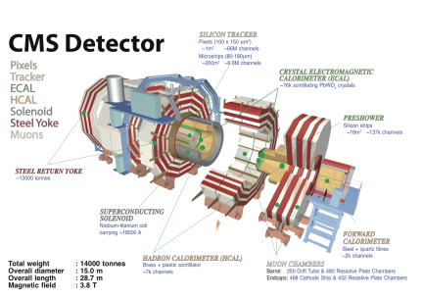
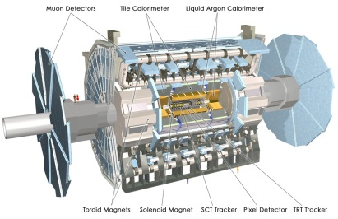
Le contexte : La recherche du boson de Higgs au LHC
:
Anneau de 27 Km
De Circonférence à 100m
De profondeur
LHC, Grand Collisionneur de Hadrons
collisions proton-proton à 14 TeV

Slide 4
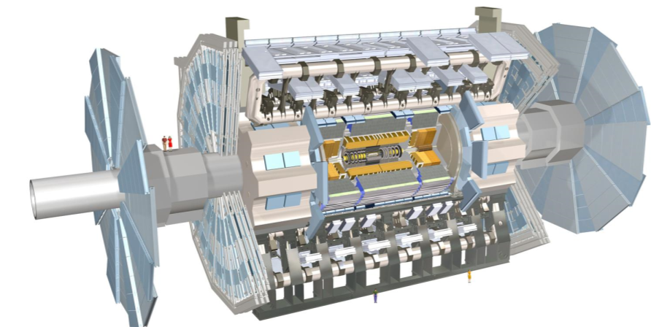
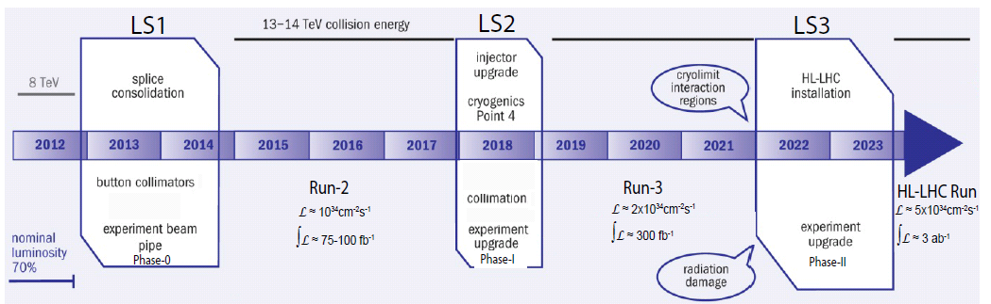
La chronologie des étapes de développement du Projet ATLAS Upgrade
Détecteur interne
Installation IBL
Fast track (FTK) pour déclenchement
Calorimétrie à tuiles
Remplacement de l’électronique de lecture
Remplacement intégral
Calorimétrie à argon liquide (LAr)
Amélioration du déclenchement.
Spectromètre à muons
Remplacement de l’électronique de lecture
Amélioration calorimètre avant.
<μ> =
50-80
<μ> =
140-200
LUMINOSITE

Slide 5
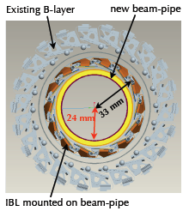
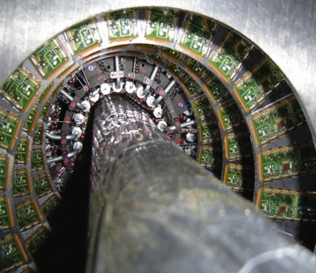
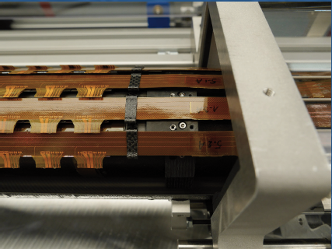
ATLAS Phase 0 Upgrade: Insertable B-Layer
Pour la phase 0 upgrade/ATLAS une 4ème couche de pixel autour d’un tube à vide de plus petit diamètre (ID 48 mm) a été rajoutée aux 3 couches existantes
14 echelles instrumentées en senseurs pixels et leur électronique (32/ech.) associée ont été installées
Un nouveau système de refroidissement (à base de CO₂)
Integration de la nouvelle mécanique et des services.
Notes:
New Pics needed

Slide 6
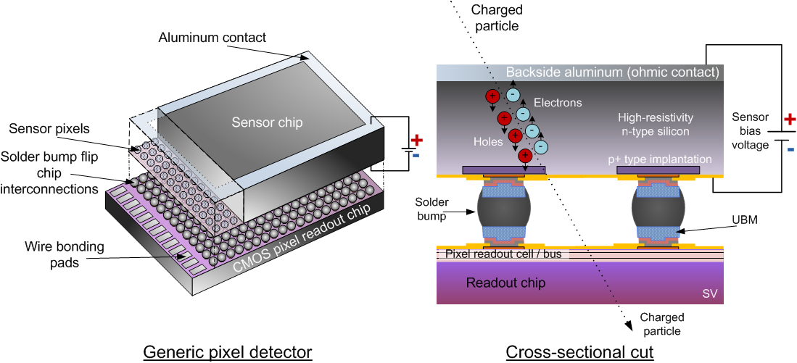
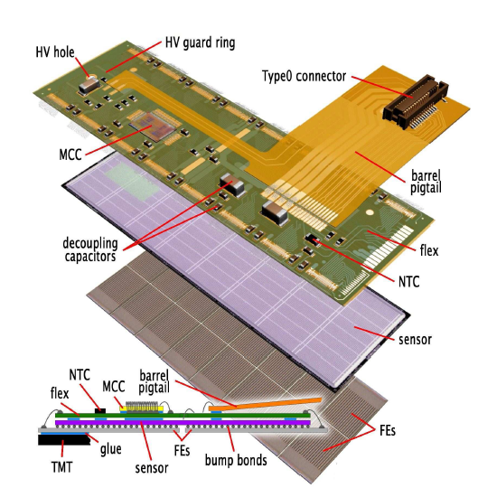
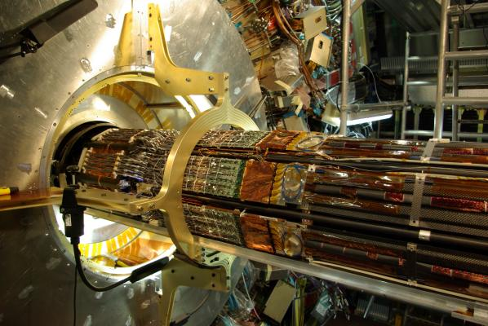
ATLAS Pixel Detector
La brique élementaire est le module (1744 in total).
  16 ASIC chips (FE-I3)/module avec un module controller (MCC), 0.25 μm technology.
  46080 R/O canaux 50μmx400μm
  Planar n-in-n DOFZ silicon sensor 250 μm thick.
  Bande passante 40-80 Mb/lien
  Designed for NIEL 1x10¹⁵ n_{eq}/cm², 50 Mrad dose and a peak luminosity of 1x10³⁴ cm⁻²s⁻¹
  L’Asic de lecture et le senseur ont été remplacés pour le système IBL.
80 M. de canaux de Pixels
Dimensions: ~ 2 x 6.3 cm²
Weight: ~ 2.2 g

Slide 7
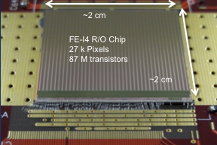
Front-End ASIC (FE-I4)
Comme l’ IBL est proche du beam pipe, radiations plus intenses et le niveau d’occupation plus élevé.
Un nouveau ASIC a été développé pour l’ IBL: FE-I4
Technologie en CMOS 130 nm
Chip contient 26880 cellules en 80 colonnes x 336 lignes
87 million de transistors
Dimensions: 19 mm x 20 mm
Pixel size: 50 µm x 250 µm
Mesure de la charge via ) mecanisme
Time-over-Threshold (TOT

Slide 8
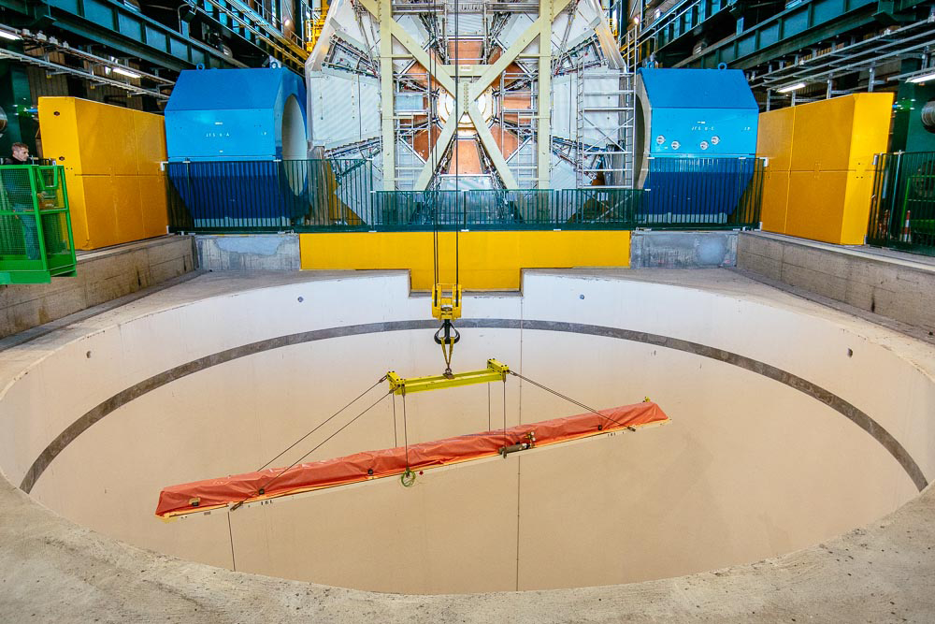
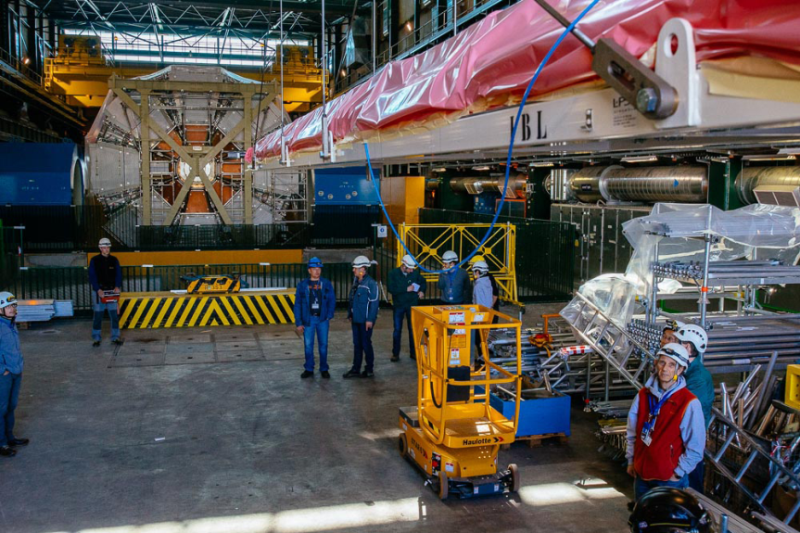
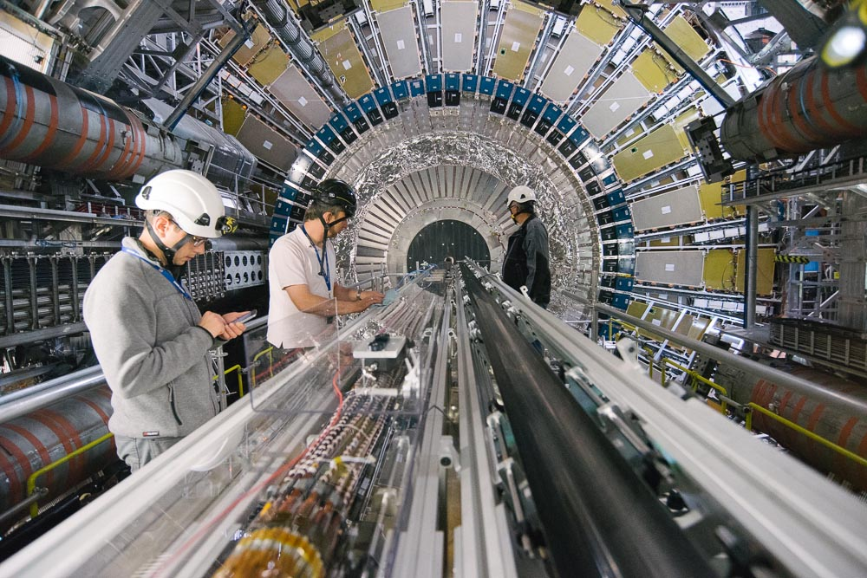
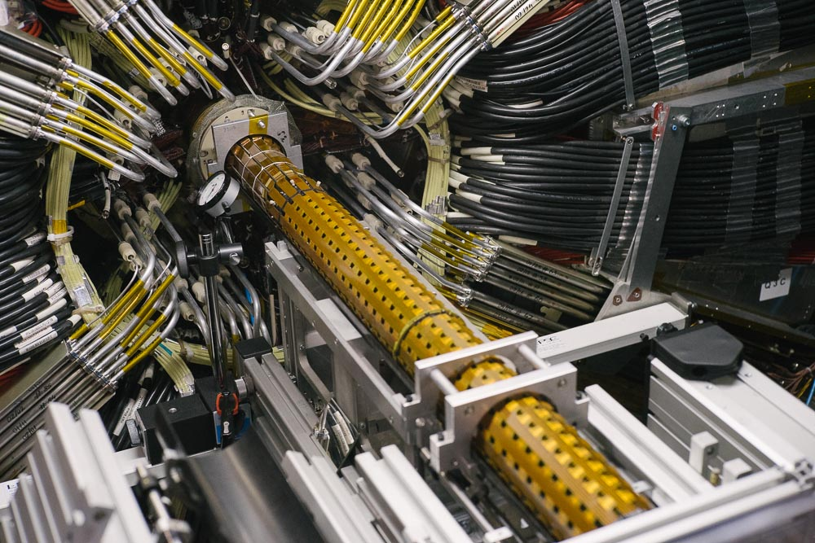
PHASE 0 accomplie !
Le 06/05/2014
Après deux années d’efforts difficiles, la collaboration
ATLAS Pixel a installé avec succès la couche de pixel
IBL dans le cœur du détecteur interne.

Slide 9
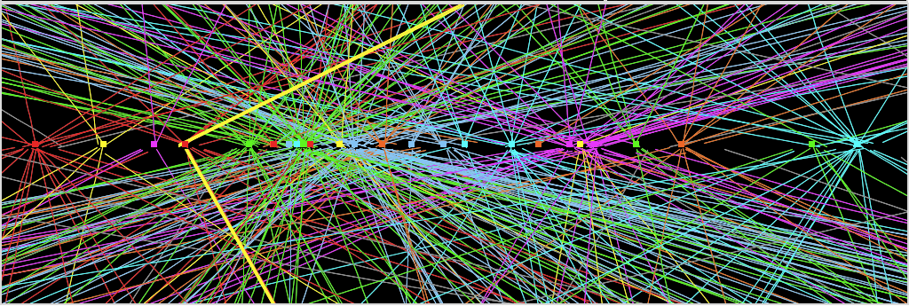
Le challenge technologique
Z→ μμ event from 2012 data with 25 reconstructed vertices

Slide 10
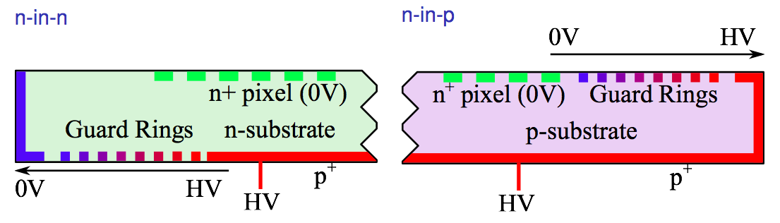
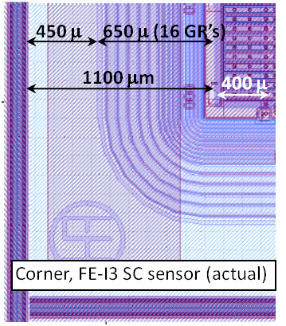
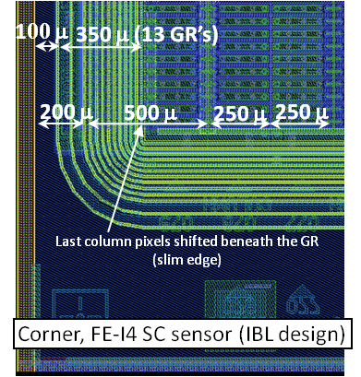
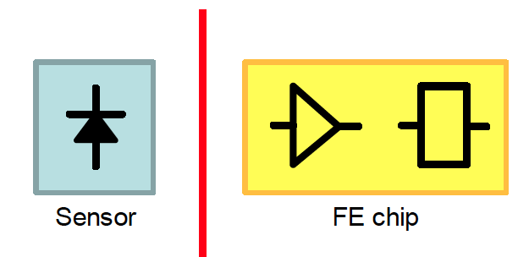
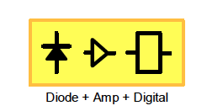
Deux types de technologies planar ont été considérées n-sur-n vs n-sur-p
PROCESS double face
Pixels en dessous des anneaux de garde
Utilisation Majoritaire
PROCESS simple face
PAS d’alignement nécessaire sur le revers
Fonderies plus nombreuses, Plus facile à tester manipuler,
Coût réduits
Danger court-circuits entre chip and senseur
Pixel Hybrides
HV-CMOS
Inneficacité aux bords réduite (effort 3 ans)

Slide 11
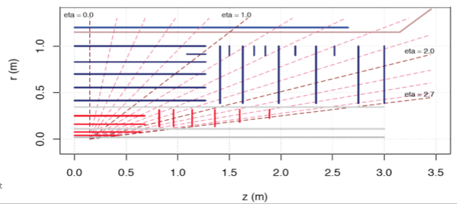
Motivations Upgrade ATLAS inner detector
Afin d’atteindre ses objectifs de physique ATLAS doit, entre autres, remplacer l’ensemble de son détecteur interne :
Motivations : Fin de vie du détecteur interne actuel,
Nouveau Trajectographe « tout silicium »
pour faire face à de nouvelles conditions de fonctionnement extrêmes :
  Hautes irradiations (~1 Grad) : Matériaux Radio-tolérants,
  Flux de particules intenses (Empilements)➔Haute Granularité,
  Réduire la taille et l’épaisseur des pixels X₀ (crucial à haute luminosité),
  Éliminer les zones peu ou pas efficaces des senseurs au silicium
~ 190 m2 Si

Slide 12
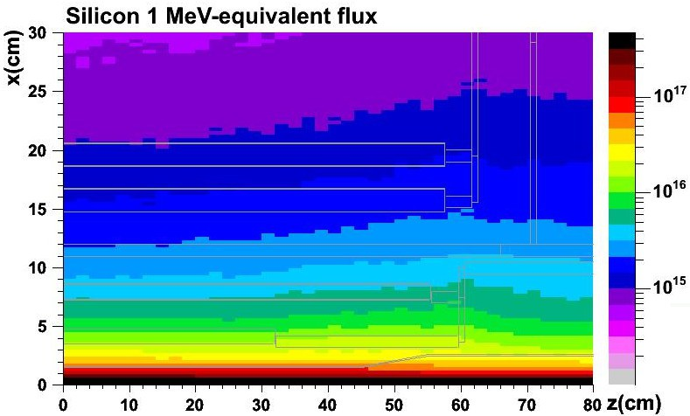
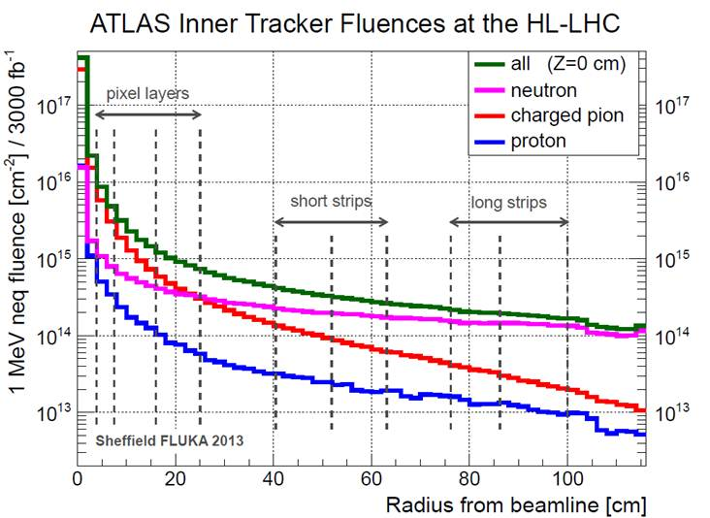
Fréquence de collisions et niveaux d’irradiation pour les couches les plus internes de pixels
 | BX time | Particle Rate | Fluence | Ion. Dose
 | ns | kHz/mm² | n_{eq}/cm² per lifetime* | kGy per lifetime*
LHC (10³⁴ cm⁻²s⁻¹) | 25 | 1000 | 1.0 x 10¹⁵ | 790
HL-LHC (10³⁵ cm⁻²s⁻¹) | 25 | 10000 | 10¹⁶ | 5000
SuperKEKB (10³⁵ cm⁻²s⁻¹) | 2 | 400 | ~3 x 10¹² | 50
ILC (10³⁴ cm⁻²s⁻¹) | 350 | 250 | 10¹² | 4
lifetimes:
LHC, HL-LHC: 7 years
ILC: 10 years
others: 5 years

Slide 13
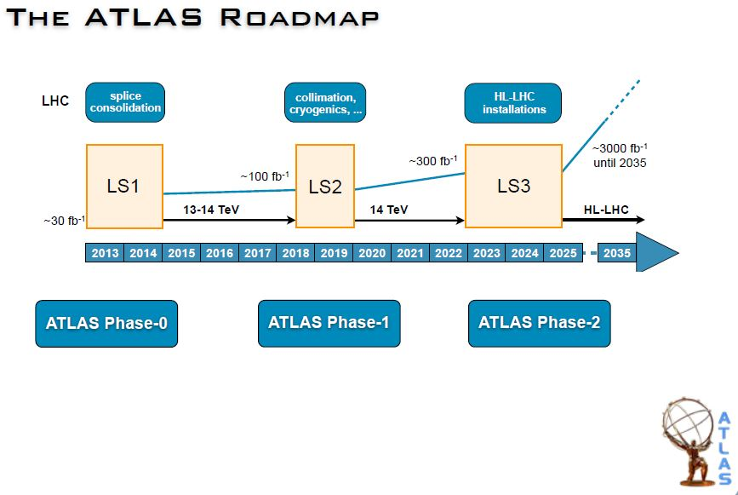
LHC roadmap: schedule beyond LS1
LS2 starting in 2018 (July) => 18 months + 3 months BC
LS3 LHC: starting in 2023 => 30 months + 3 months BC
Injectors: in 2024 => 13 months + 3 months BC
Physics
Shutdown
Beam commissioning
Technical stop
(Extended) Year End Technical Stop: (E)YETS
30 fb⁻¹
Run 2
LS 2
Run 3
Time
Run 2
PHASE 1
LS 2
Run 3
LS 3
Run 4
For
300 fb⁻¹
LS 3
Run 4
PHASE 2
Upgrade
LS 4
Run 5
LS 5
LS 4
Run 5
Installation
3’000 fb⁻¹
LS 5

Slide 14
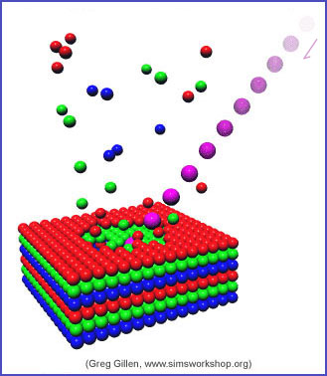
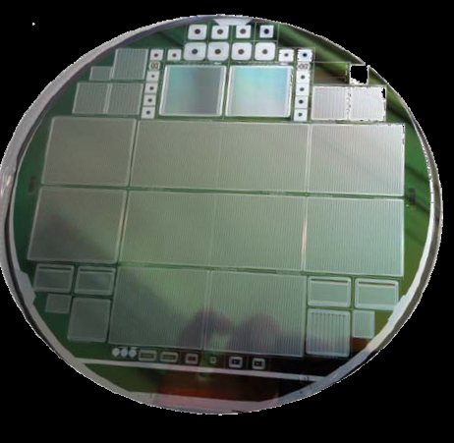
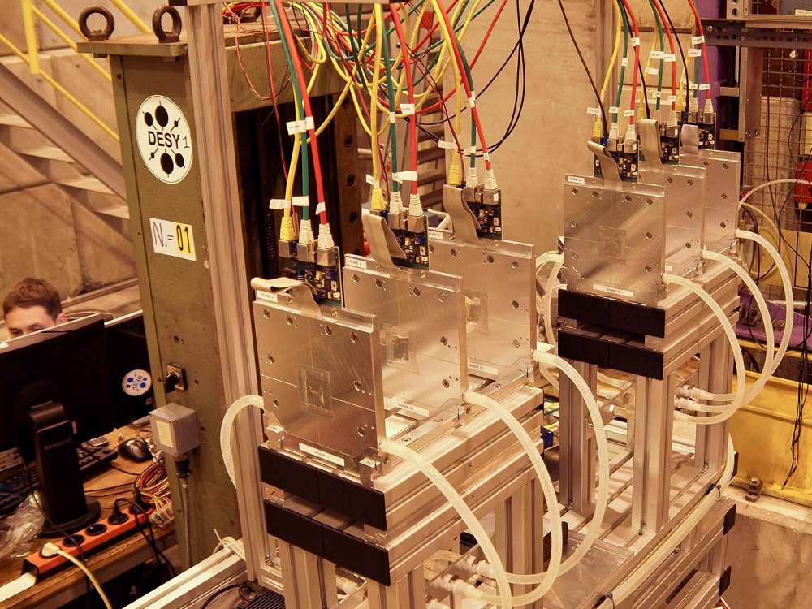

Contribution au projet développement de pixels pour la phase 2
Partenariats Académiques
PROFILS DE DOPAGES
SIMS (CNRS-U. Versailles GEMAC)
Simuler
SYNOPSIS 3D
Optimiser les Zones d’efficacité
CONCEPTS INNOVATION PIXEL
CHARACTERISATION
SALLE BLANCHE
FAISCEAUX TESTS AU CERN
Performances
AFM (IEF ORSAY)
SILVACO
Tests en faisceaux
Irradiations
SPR
Analyse et Prédictions comportements
des systèmes
Technology Computed
Aided Design
- Doping profiles and
TCAD simulations
of ATLAS planar
pixel sensors for
HL-LHC
Comprendre la
structure des pixels
Partenariats Industriels
- MPI-CiS Institut für
Mikrosensorik gGmbH
(Erfurt, Germany) ,
- LETI Grenoble, France
VTT Technical Research
Center of Finland,
Valider
Produire
CERN, Genève
DESY Hambourg, PSI, Zurich
Karlsrhue,

Slide 15
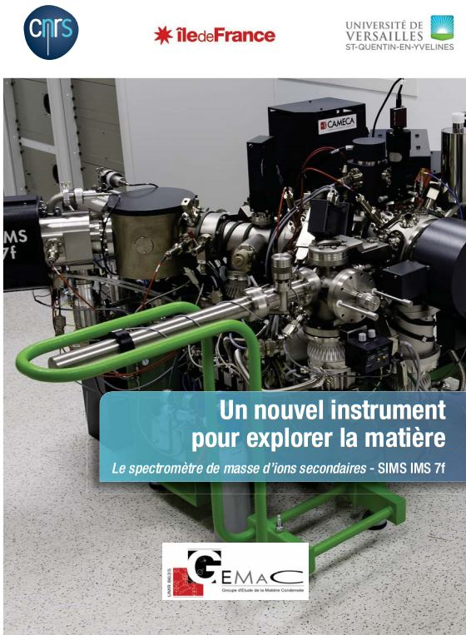
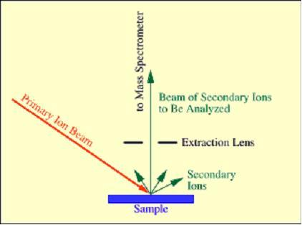
Outils : mesure des profils de dopages pour calibrer les simuulateurs
La Spectrométrie de Masse d’Ions Secondaires (SIMS) est une technique d’analyse physicochimique de l'extrême surface. Elle est basée sur la détection des ions secondaires produits sous l'effet d'un bombardement d'ions primaires incidents.
L'impact d'un ion ou d'un aggrégat d’ions possédant une énergie de quelques keV produit l'émission de rayonnement et de particules de différentes natures et caractéristiques de l’échantillon
Pour résoudre le problème du non-accès aux paramètres technologiques
distribution des porteurs chargés, profils de dopages, densité of défauts , Impuretés etc…
Simulations TCAD sont absolument nécessaires
Simulation du Process : oxidation, implantation, diffusion, etching etc….
Simulation du dispositif: paramètres électriques, résolution de eq.: Poisson, densité de courant, equation de continuité, transport des charges dans le semi conducteur etc..
design de structures de tests SIMS
inserées dans le layout de galettes
Pour la fabrication de matrices de
pixels auprès de CiS, Erfurt, Germany
Paramètres accessibles : energie d’implantation, , épaisseurs d’oxide, durée et temperature de recuit
P-spray
isolation
implants
p+ backside implant
N⁺
pixel
implant

Slide 16
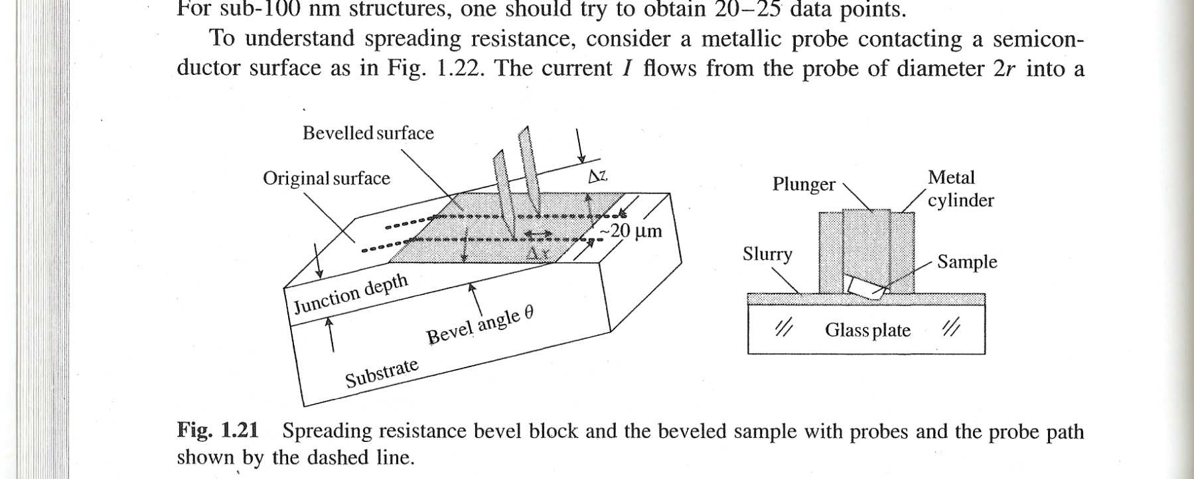
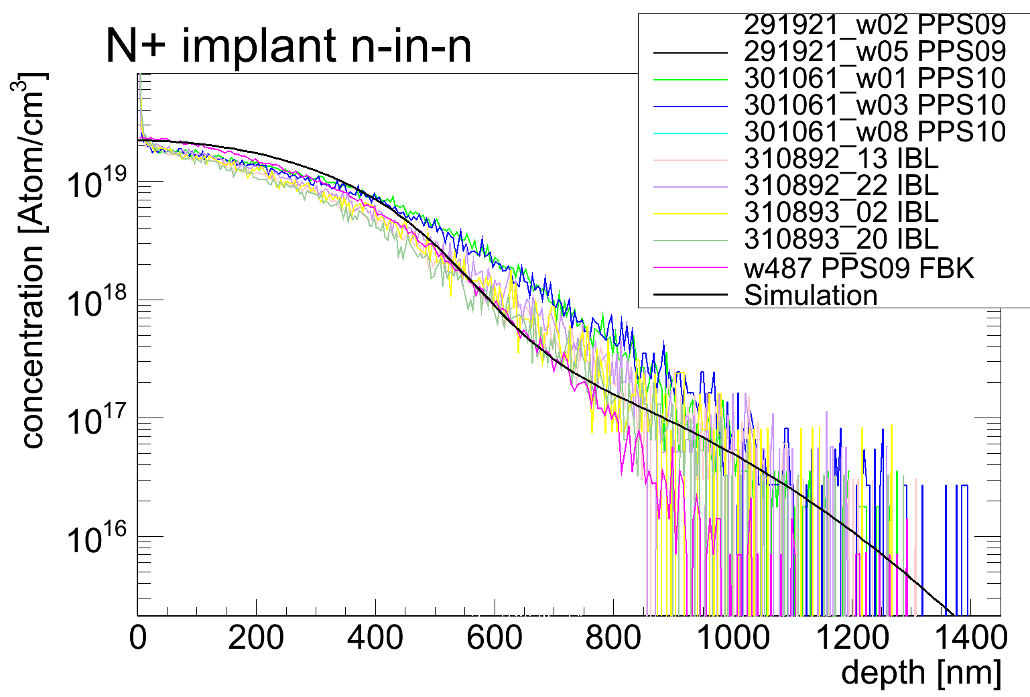
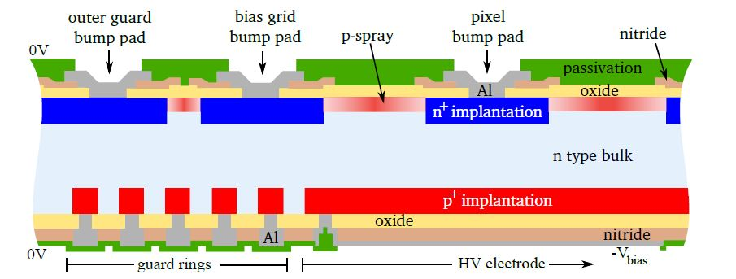
Profiles de dopages pour calibrer les simulateurs
Deux méthodes experimentales pour mesurer les profils de dopages :
  Secondary Ion Mass Spectrometry (SIMS) – GEMaC - CNRS, collaboration
    determine the profile total de dopants dans le senseur (concentration de dopants [at.cm⁻³] vs profondeur [nm])
  Spreading Resistance Profiling (SRP) – EAG metrology lab, U.K.
    determines le profile de densité des porteurs (concentration porteurs actifs [cm⁻³] vs profondeur [nm])
SRP
SRP : It relies on stepping a pair of small probes across the bevel surface of a sample and the measurement of a resistance when 5 mV are applied across the probes at each step
Exemple d’études comparatives de
simulations et des données de mesures
De plusieurs échantillons par la méthode SIMS

Slide 17
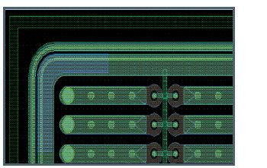
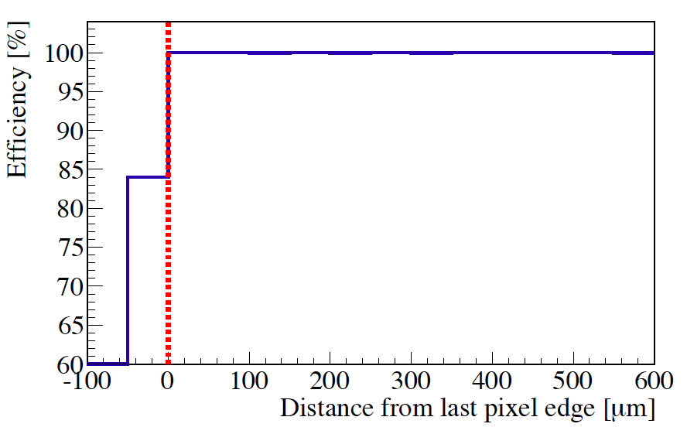
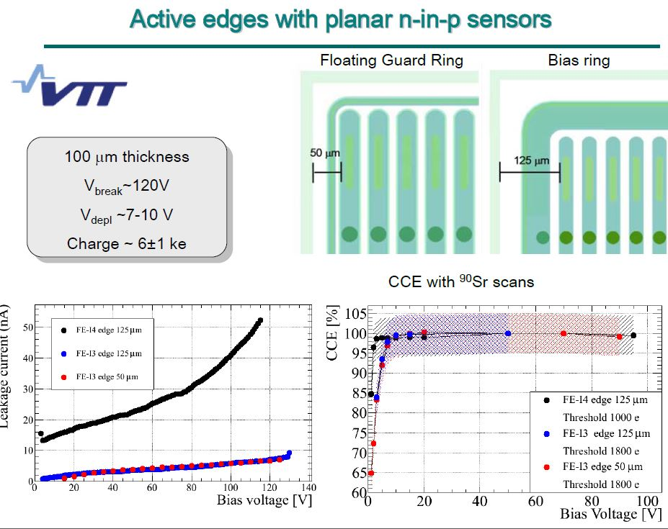
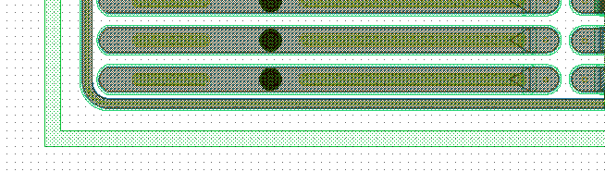
Senseurs : Contraintes
Amélioration de l’efficacité de détection des pixels notamment sur les extrémités (bords actifs)et sous les rails
Concevoir des détecteurs capables de résister aux hauts flux radiatifs
Développer un électronique durcie et compactée compatible
Utiliser les techniques innovantes d’interconnexions entre matrices de pixels et son électronique de lecture
99-100% hit efficiency on the area of the pixel implant of the edge column

Slide 18
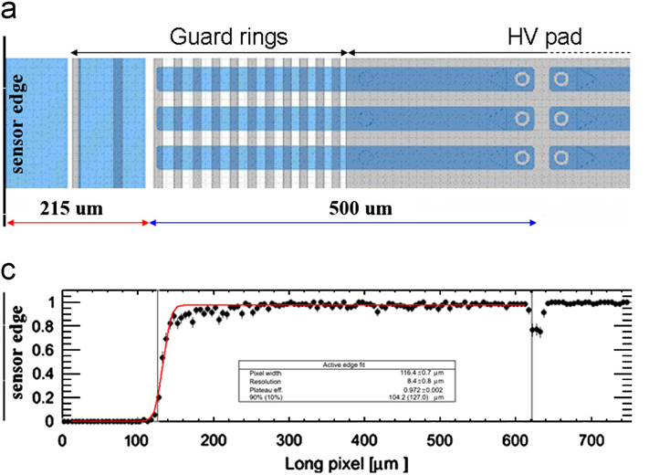
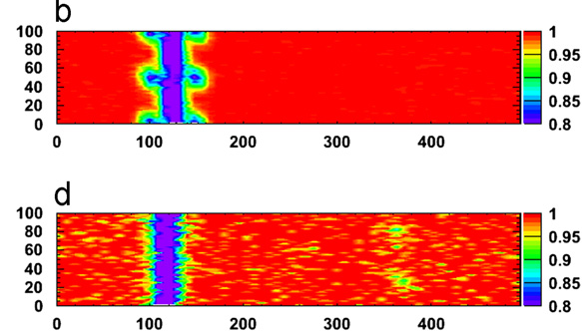
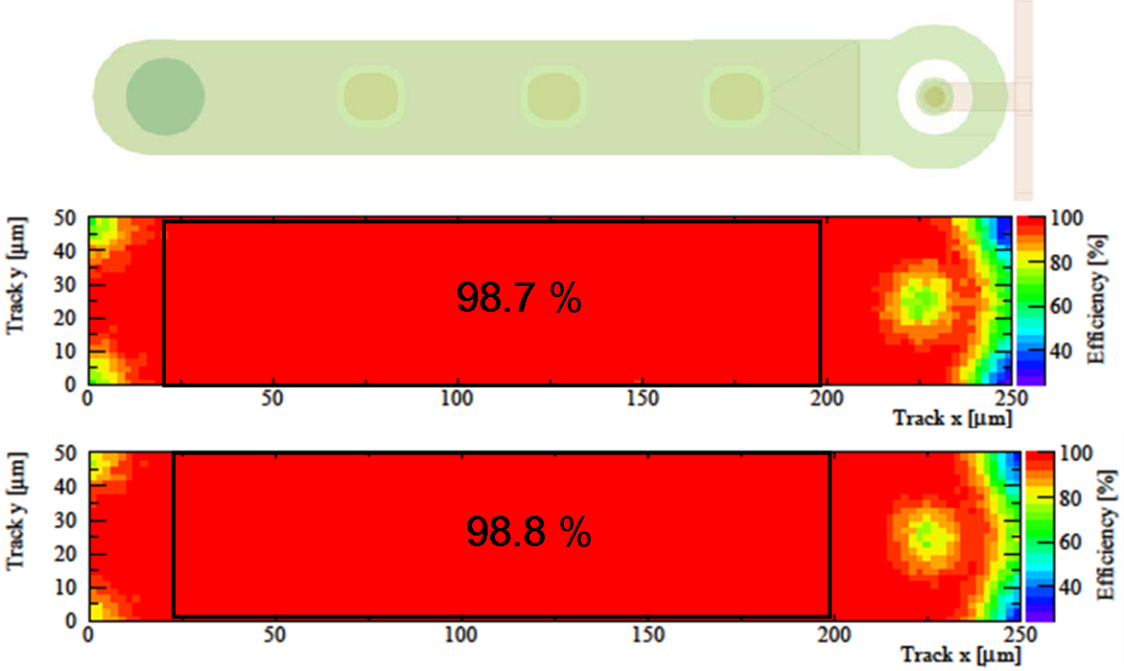
Que doit on améliorer ?
Leçons à tirer du passé (IBL)?
Position du rail de polarisation
O⁰tilt
Eudet 120 GeV pions/ Φ=4x10¹⁵ n_{eq} cm⁻²
15⁰ tilt
Pixel efficiency map for the sensors irradiated
to 5. 10¹⁵ neq/cm² and cooled to -15⁰c.
Igor Rubinski, Nuclear Instruments and Methods in Physics Research A 699 (2013) 67–71
Matière à améliorer la situation?
Perte d’efficacité autour des rails de polarisation et autour des implants

Slide 19
La plateforme technologique: CAPTiNOV

Slide 20
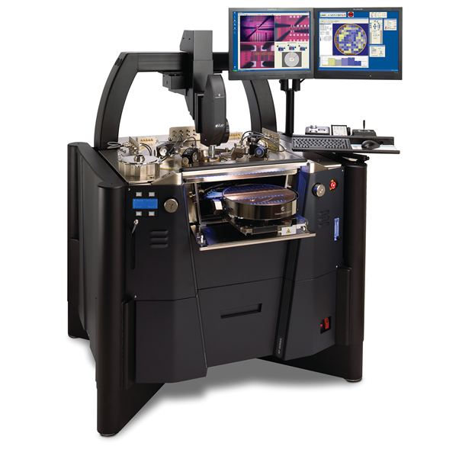
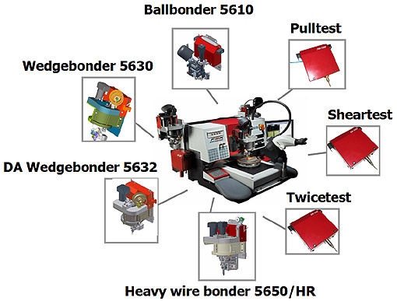
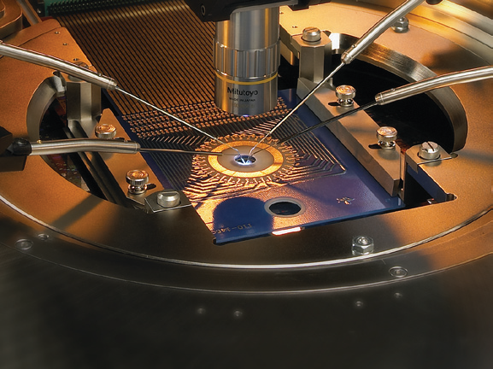
Moyens en infrastructure de tests et de caracterisation mis à disposition
Le concept de plateforme commune a eu pour point de départ une communauté de chercheurs et scientifiques engagés dans leurs projets dans des problématiques techniques similaires à la pointe de la technologie
CAPTINOV
SEMI AUTOMATIC PROBE STATIOIN
Universal Semi-Automatic Wire Bonders

Slide 21

Motivations du Groupe CAPTINOV
Besoin motivé par un besoin d’expertise à acquérir en matière de R&D pour nos projets respectifs dans le domaines des capteurs semiconducteurs et des circuits associés
Développer des relations entre nos laboratoires dans le domaine de l’instrumentation et l’électronique (mutualisation des moyens et de l’expertise dans la communauté P2IO )
  Partage des connaissances, des savoire-faire, des équipements spécialisés et outils (coûteux)
  Combler le vide d’absence d’équipement de pointe, utra performants, pouvant répondre à nos besoin proche de notre site
Réponse à l’appel d’offre de plateforme P2IO en 2012
+ SESAME projet (Région Ile-de-France)

Slide 22
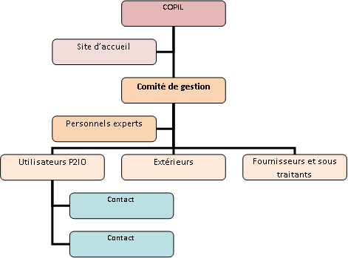
La plateforme CAPTINOV
On se propose de “partager” un équipement technologique de très haut niveau dédié à l’électronique, les détecteurs, l’intégration ainsi que le test de haute précision
Priorité donnée pour l’acquisition d’une machine à sonder “probe station“
ainsi qu’une machine dédiée à l’interconnexion “ wire Bonding”
Le concept de plateforme est envisagé :
équipement disposé sur 2 sites (LAL, CEA)
Libre/facile accès au site (s)
Ouvert à tous les membre ou instituts de P2IO , partenaires scientifiques
et des structures externes (avec des frais)
Coordination assuré par un comité exécutif
Support à l’utilisateur fourni grâce à une personne experte sur chaque station
Home site
Executive committee
Expert
P2IO members
Partners
External users
User
User

Slide 23
Status du Projet
Equipements commandés en Juillet 2013
Machine à Bonder installée en octobre 2013 suivie d’une formation utilisateurs
Probe station et le système thermique installé (July’14)
Dans la phase de qualification
Equipment accepté (June’15)
Test préliminaires effectués avec succès; Accueil de STMicroelectronics (Milano) pour l’évaluation des capacités du “prober” : verdict important potentiel de la machine (incluant l’automatisation et la reconnaissance de la vision artificielle).
En attente du budget annuel qui permettra
d’équiper la plateforme en mobilier avec des equipements compatibles “salle blanche”, suivies des étapes successives :
  Ensuite suivra sa mise en operation nominale après nettoyage
  Qualification du materiel sous conditions environnementales norminales de fonctionnement
  Ouverture de la plateforme aux utilisateurs
Finalisation de la convention( règles d’accès, conditions d’accès, gestion..) devant être actée au niveau P2IO (procédure longue)
Le fonctionnement sera effectivement basé sur le principe de la bonne volonté des utilisateurs

Slide 24
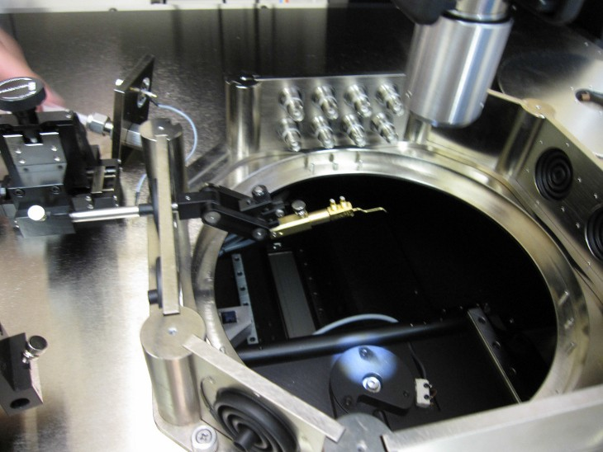

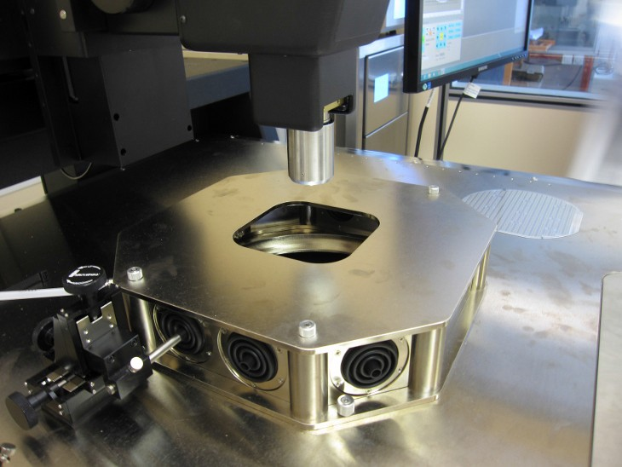
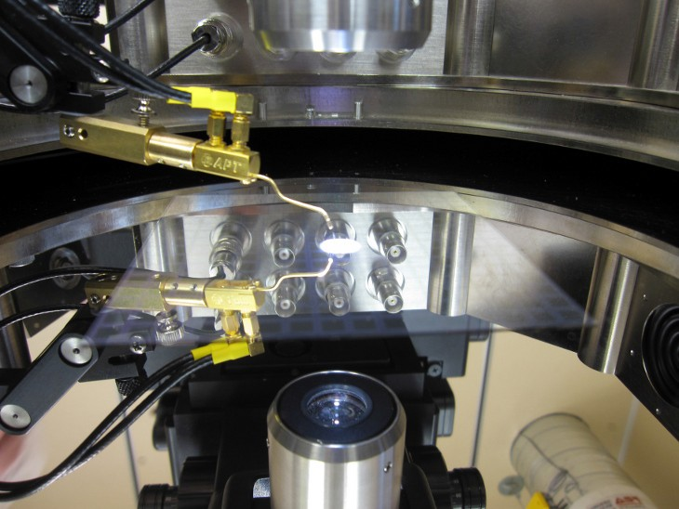
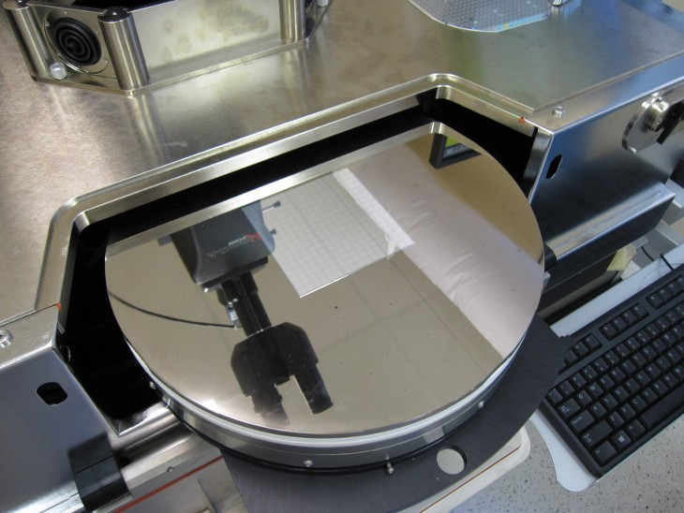
Caractéristiques Probe station Signatone
Porte-échantillon de grande taille (300 mm) et mobile (course = 300 mm en X et Y, 10 mm en Z, 15 °C en θ)
Chambre de mesure hermétique : cage de Faraday, boite noire
Microscope, appareils photo, caméra
Passe-câble (coax, triax, …)
Positionnement et pression précis (risques de casse limités par rapport à une machine manuelle)
Grande variété de sondes, porte-échantillons, positionneurs
disponibles
Boite noire intégrale
Groupe thermique (mesures de -60 °C à 300 °C)
Logiciels de mesure
Optiques de microscopes
Probe holder
Probe
Microscope
EMI enclosure
DUT in position
Chuck (opened)

Slide 25
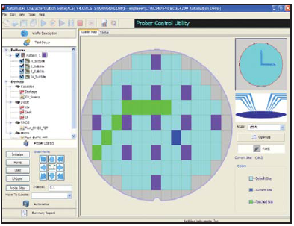

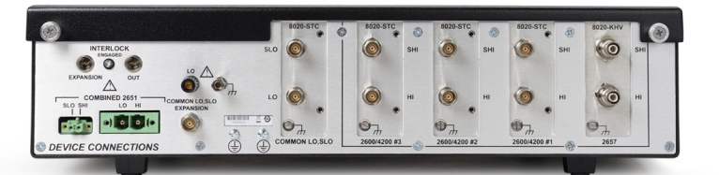







Station sous pointe Signatone WL350
HI et SHI 2636B
Triax (protection 200V)
HI et SHI 2636B
HV Triax (protection 200V)
LO et SLO en commun 2636B
et 2657A Triax (protection 200V)
HI et SHI 2657A
HV Triax
Mesures IV et CV sans déconnexion
Câble et connectique Triax
Câble et connectique HV Triax
Câble et connectique sma
Equipement financé sur fonds
Propres du LAL (ATLAS)~45 K€

Slide 26



Bonding Machine Status
3 personnes formées depuis septembre 2014
Première tâche effectuée pour l’IAS: Connections de CCD réparées
Besoin d’améliorer les compétence pour acquérir plus d’expertise
Equipe en attente
IRFU

Slide 27


Bonding machine : DELVOTEK 5632
Semi-automated machine:
  fully programmable step mode,
  pattern recognition unit (alignment),
  controlled z axis positioning,
  online wire shape control (angle, tense, bending)
  manual operation allowed,
  360° operations
  deep access head allow bonding in cavities or close to components
Several heads may be ordered in addition for various type of bonding:
  wedge- or ball-bonding
  gold or aluminum material
  wire or ribbon
  mechanical pull/shear tests
  (require additional head, not ordered)
Current configuration: wedge-bonding with aluminum wire

Slide 28
conclusions
  Pour atteindre ses objectifs de physique, l’expérience ATLAS est engagée dans un programme de recherche et développement intense pour renouveller l’ensemble de son trajectographe pour la phase 2 du projet HL_LHC
  Un challenge technologique se pose au niveau de la conception d’un nouveau détecteur interne à pixels plus performant pour faire face aux conditions extrêmes prévues en haute luminosité,
  la plateforme CAPTINOV constitue un atout technologique indéniable pour relever ce défi
  Grâce à la mutualisation de l’ infrastructure technologique, CAPTINOV nous permettra d’apporter une contribution significative et ambitieuse à nos futurs projets

Slide 29


Innovation dans les Interconnections des modules
Problématique : Réduction du coût total système
des pixels (~32MSFr) dont (18MSFr) Modules hybrides
Module ~170 SFr/cm²
Partenariat CERN, MPI, Glasgow, LAL
avec leCEA/LETi Grenoble
Objectif : réduire le coût de
40%
Flex
TSVs module
back side
front side
front end chip (65 nm)
100 μm
Wafer to Wafer
Bonding …
150 μm or less
sensor
HV

Slide 30
Merci pour votre attention
Z→ μμ event from 2012 data with 25 reconstructed vertices

Slide 31



CiS IV-Characteristics
Old design
New design

Slide 32
Planning
2013-2014: shut-down (LS1)
2015-2017: √s ~ 13 TeV, L ~ 10³⁴, ~ 100 fb⁻¹
2018: shut-down (LS2)
2019-2021: √s ~ 14 TeV, L ~ 2x10³⁴, ~300 fb⁻¹ → pile-up 50-80 evts/x-ing
2022-2023: shut-down (LS3)
2023- 2030: √s ~14 TeV, L ~ 5x10³⁴, ~3000 fb⁻¹ (HL-LHC) → pile-up 140-200 evts/x-ing
Note: 2012 pile-up conditions: ~20-40 evts/x-ing
Z→ μμ event from 2012 data with 25 reconstructed vertices

